Slide 1
ССО
КК – Лекция №4 – Организация выполнения кирпичной кладки.

Slide 2
Рассматриваемые вопросы:
1. Организация рабочего места и труда каменщиков.
2. Выполнение каменной кладки звеном «двойка».
3. Выполнение каменной кладки звеном «тройка».
4. Выполнение каменной кладки звеном «четверка».
5. Выполнение каменной кладки звеном «пятерка».
6. Выполнение каменной кладки звеном «шестерка».
7. Организация потока при каменной кладке.

Slide 3
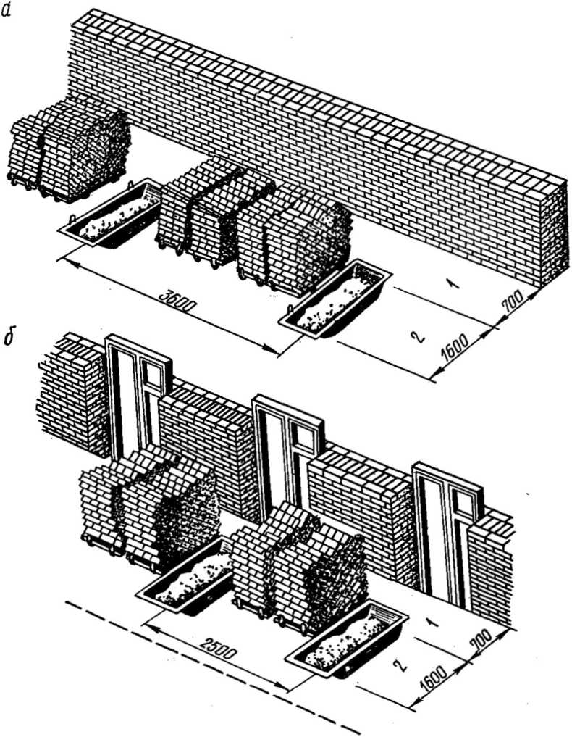
Организация рабочего места и труда каменщиков
При выполнении каменных работ на производительность труда каменщиков большое влияние оказывает правильная организация рабочего места, представляющего собой ограниченный участок возводимой стены или конструкции и часть подмостей или перекрытия, в пределах которых сложены материалы и перемещаются рабочие.
Организация рабочего места должна исключать непроизводительные движения рабочих и обеспечивать наивысшую производительность труда. Поэтому рабочее место должно находиться в радиусе действия крана, иметь ширину около 2,5 м и делиться на три зоны:
рабочую зону шириной 0,6...0,7 м между стеной и материалами, в которой перемещаются каменщики;
зону материалов шириной около 1 м для размещения поддонов с камнем и ящиков с раствором;
зону транспортировки 0,8...0,9 м для перемещения материалов и прохода рабочих, не связанных непо­средственно с кладкой.
Число поддонов с камнем и ящиков с раствором и чередование их зависит от толщины стены или конструкции, числа проемов на данном участке и сложности архитектурного оформления.
Поскольку наибольшей высотой, на которой еще рационально вести кладку, является 1,2 м, то все каменные здания и сооружения по высоте делят на ярусы такого же размера. Поэтому при достижении кладкой такой высоты необходимо прекратить работы и установить (или переставить) подмости.
Рис.1. Схемы размещения материалов на рабочем месте:
а — при кладке глухих стен; б — при кладке стен с проемами; 1 — рабочая зона; 2 — зона складирования материалов

Slide 4
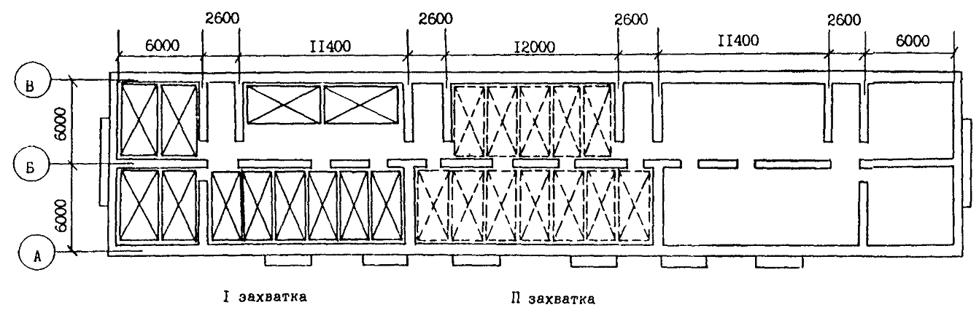
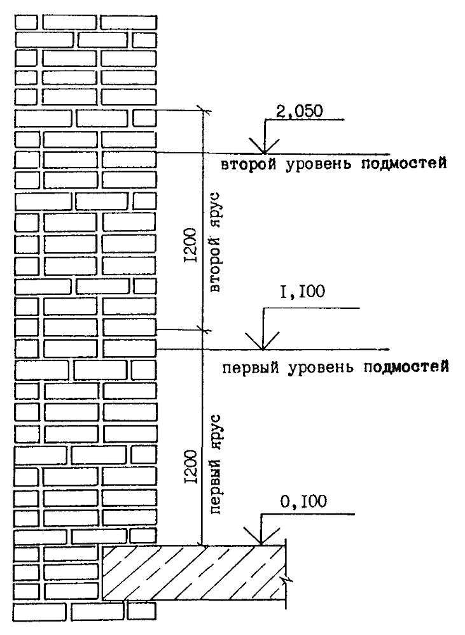
В то же время в период установки или перестановки подмостей каменщики будут простаивать, что недопустимо. Чтобы увязать эти про­цессы и обеспечить постоянную занятость каменщиков, здание или сооружение делят в плане на захватки и делянки. Захватки представляют собой участки строящегося здания или сооружения, на которых трудоемкость работ примерно одинакова.
Захватку выделяют бригаде каменщиков. Каждую захватку разбивают на делянки, которые представляют собой участки кладки, выделяемые звену каменщиков. Следует стремиться к тому, чтобы трудоемкость работ на делянке соответствовала сменной (в крайнем случае полусменной) производительности звена. В этом случае работы на другой делянке каменщики начинают с новой смены или после обеденного перерыва.
Работу организуют следующим образом:
после окончания кладки яруса на одном участке каменщики переходят на другой участок, а на первом устанавливают или переставляют подмости или монтируют перекрытия.
Рис.2. Схема расстановки подмостей.

Slide 5
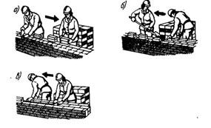
Каменные здания и сооружения возводят звенья и бригады каменщиков, состоящие из рабочих различной квалификации. Так, каменщик высокой квалификации натягивает причалку, укладывает камень в наружную (фасадную) версту, проверяет горизонтальность и вертикальность рядов кладки.
Укладка камней во внутреннюю версту менее сложная операция, и ее может выполнять каменщик более низкой квалификации.
Устройство забутки, подача кирпича и раствора, перелопачивание раствора — простые операции, и их могут выполнять каменщики низшей квалификации. В соответствии с этим предусматривается расчленение операций в зависимости от их сложности. Каждый член звена выполняет операции, соответствующие его квалификации.
По числу человек в звене их называют соответственно звено «двойка», «тройка», «четверка», «пятерка», «шестерка». Количественный и квалификационный состав звена зависит от сложности кладки, толщины возводимой стены или сечения столба.
Звено «двойка» обычно кладет стены со сложным архитектурным оформлением, с большим числом проемов, столбы небольшого сечения. Состоит звено из каменщика 4, 5-го разряда и каменщика 2-го разряда.
Каменщик высокой квалификации выполняет все операции кладки и контроля ее качества. Подсобный рабочий подает раствор и кирпич.
Недостатком этого звена является то, что каменщик высокой квалификации выполняет сложные и простые операции, которые могут быть сделаны рабочим низшей квалификации.
Рис.3. Схема выполнения каменной кладки звеном «двойка».

Slide 6
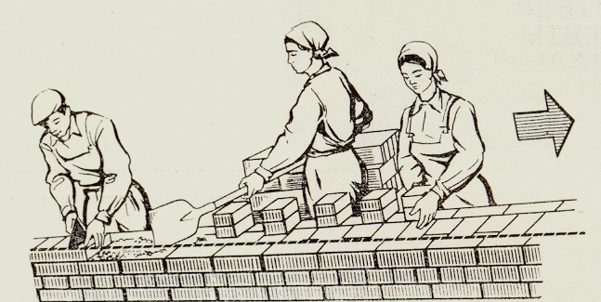
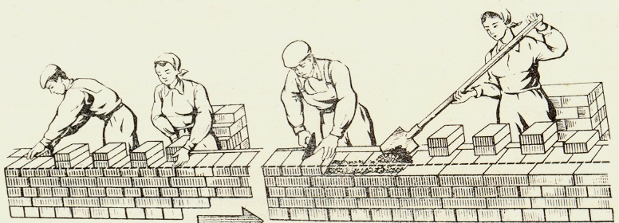
Звену «тройка» целесообразно класть стены с менее сложным архитектурным оформлением толщиной в 2 кирпича.
Звено состоит из каменщика 4, 5-го разряда и двух каменщиков 2-го разряда.
Каменщик высшего разряда укладывает верстовые ряды, один каменщик 2-го разряда кладет забутку, а другой каменщик 2-разряда подает раствор и кирпич на стену.
Звено «четверка» эффективно использовать при кладке стен средней сложности толщиной не менее чем в 2 кирпича.
В звено ходят каменщик 4, 5-го разряда, каменщик 3, 4-го разряда и два каменщика 2-го разряда.
В процессе возведения стены каменщик 4 5-го разряда со своим подручным выкладывают наружную версту, а каменщик 3, 4-го разряда со своим подручным выкладывают внутреннюю версту и выполняют забутку.
Рис.4. Схема выполнения каменной кладки звеном «тройка».
Рис.5. Схема выполнения каменной кладки звеном «четверка».

Slide 7
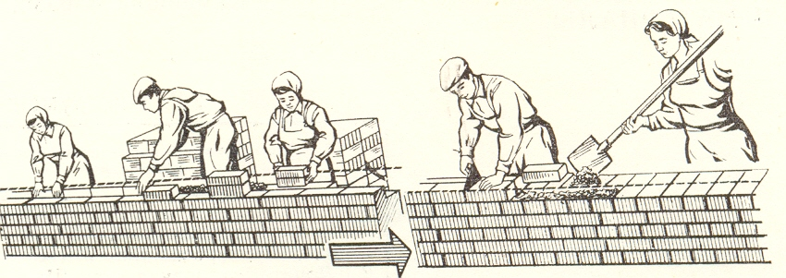
Звеном «пятерка» можно успешно вести кладку стен толщиной преимущественно в 2 кирпича и более с небольшим числом проемов и простым архитектурным оформлением.
Звено состоит из каменщика 4, 5-го разряда, каменщика 3, 4-го разряда и трех каменщиков 2-го разряда. Каменщик 4, 5-го разряда и каменщик 2-го разряда выкладывают наружный верстовой ряд, каменщик 3, 4-го разряда и подручный внутренний верстовой ряд, а третий каменщик 2-го разряда выполняет забутку.
Рис.6. Схема выполнения каменной кладки звеном «пятерка».
В этом звене все каменщики загружены более равномерно и в соответствии со своей квалификацией.
Звено «шестерка» кладет стены толщиной более 2 кирпичей с малым числом проемов и простым архитектурным оформлением.
В звено входят каменщик 4, 5-го разряда, каменщик 3,4-го разряда, каменщик 3-го разряда и три каменщика 2-го разряда. Кладку ведут как бы тремя «двойками».
Одна «двойка» из каменщика 4, 5-го разряда с подручным выкладывает наружный верстовой ряд.
Вторая «двойка» из каменщика 3, 4-го разряда с подручным укладывает внутренний верстовый ряд.
Третья «двойка» из каменщика 3-го разряда с подручным устраивает забутку. Каждый каменщик укладывает кирпич и проверяет правильность кладки и ее качество, а подручные подают на стену кирпич и раствор.
Стены из керамических камней кладут звенья из 2 или 4 каменщиков в зависимости от фронта работ и сложности кладки.

Slide 8
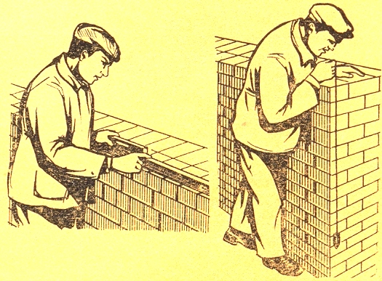
Производство работ при кладке стен тесно связано с рядом смежных и вспомогательных работ. Так, транспортные рабочие обеспечивают непрерывную подачу материалов к рабочим местам. После окончания кладки на высоту яруса плотники устанавливают подмости. По окончании кладки этажа монтажники приступают к монтажу перекрытий, лестниц, перегородок.
Работа бригад различных специальностей должна быть организована так, чтобы не было простоев. Это достигается при поточно-захватном методе, когда строящееся здание в плане делят на равные по трудоемкости части — захватки, а по высоте — на ярусы. Так, если здание разделено на две захватки, то на одной из них ведут кирпичную кладку, а на другой в это время монтируют сборные железобетонные перекрытия и лестницы или переставляют подмости (это можно делать во вторую смену). Заготовка части кирпича на рабочих местах возможна в третью смену или во вторую с установкой подмостей. Остальной кирпич, а также раствор подают непрерывно в процессе кладки.
При поточной организации работ необходимо, чтобы кладка стен одного этажа на первой захватке заканчивалась за такое же время, какое требуется для монтажа перекрытий и установки подмостей на второй захватке.
Это дает возможность каменщикам и монтажникам после окончания своих работ на захватках поменяться местами: каменщики переходят на вторую захватку для кладки стен следующего этажа, а монтажники — на первую для монтажа перекрытий по готовым стенам.
Если поставить необходимое число каменщиков на захватку, кладку одного яруса стен можно выполнить за одну смену.
В этом случае (если перестанавливать подмости во вторую смену) кладка одного этажа на захватке завершается за 3 дня, а кладка одного этажа на всем здании — за 6 дней. За такое же время должны быть выполнены монтажные работы.
Если это не удается, меняют число захваток или увеличивают продолжительность работы каменщиков на ярусе-захватке.
Рис.6. Проверка качества кладки

Slide 9
Допустимые отклонения выполненных каменных конструкцийот проектных размеров
Контролируемый параметр | Значение допустимого отклонения в кладке, мм
 | Из бута и бутобетона |  |  | Из кирпича и других камней правильной формы
 | фундаменты | стены | столбы | стены | столбы
Размеры по толщине конструкции Отметки опорных поверхностей Ширина простенков Ширина проемов Смещение вертикальных осей оконных проемов Смещение осей конструкции Вертикальность поверхностей и углов кладки: на один этаж; на все здание высотой более двух этажей. Горизонтальность рядов кладки на 10 м длины стены Неровности на вертикальной поверхности кладки на длину правила 2 м Толщина горизонтальных швов в соответствии с проектной 12 мм Толщина вертикальных швов в соответствии с проектной 10 мм | 30 -25 - - - 20 - 30 30 - - - | 20 -15 -20 20 20 15 20 30 20 15 -2 - | 20 -15 - - - 10 15 30 - 15 -2 - | 15 -10 -15 15 20 10 10 30 15 10 +3 -2 +5 -2 | 10 -10 - - - 10 10 30 - 5 +3 -2 +5 -2

